Slide 1
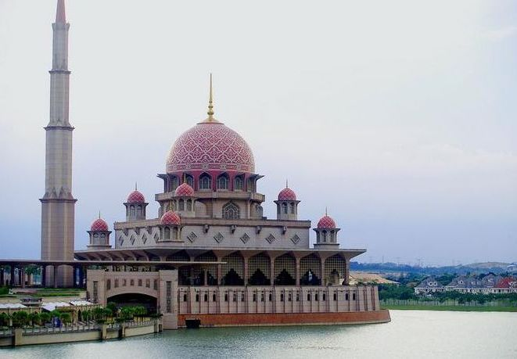
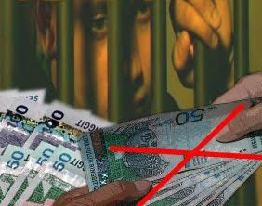
Jabatan Hal Ehwal Agama Terengganu
Khutbah Multimedia
Pengamal Rasuah Pengkhianat Negara
20 Syawal, 1430 / 9 Oktober, 2009
http://e-khutbah.terengganu.gov.my

Slide 2
Pujian Kepada Allah S.W.T.
الْحَمْدُ لِلَّهِ
Segala puji-pujian hanya bagi Allah S.W.T.

Slide 3
Syahadah
وَأَشْهَدُ أَنْ لاَّ إِلَهَ إِلاَّ اللهُ وَحْدَهُ لآ شَرِيْكَ لَهُ فِيْ الْمُلْكِ وَالتَّدْبِيْرِ
وَأَشْهَدُ أَنَّ مُحَمَّدًا عَبْدُهُ وَرَسُوْلُهُ البَشِيْرُ وَالنَّذِيْرُ
Aku bersaksi bahawa tiada tuhan yang disembah melainkan Allah Yang tiada sekutu bagiNya dalam kerajaan dan pentdbiran.
Aku juga bersaksi bahawa Nabi
Muhammad S.A.W. adalah hambaNya
dan rasulNya yang membawa khabar gembira dan pemberi amaran.

Slide 4
Selawat
الَّلهُمَّ صَلِّ وَسَلِّمْ عَلَى سَيِّدِنَـا مُحَمَّدٍ وَعَلَى آلِهِ وَأَصْحَابِهِ أُوْلِى الْجِدِّ فِيْ طَاعَةِ الْمَوْلَى وَالنَّصِيْر
Ya Allah, cucurilah rahmat dan sejahtera
ke atas Nabi Muhammad S.A.W., keluarganya dan seluruh sahabatnya yang mempunyai kesungguhan dalam mentaati Allah Yang Maha Penolong.

Slide 5
Wasiat Taqwa
يَآ أَيُّهَا الَّذِينَ ءَامَنُواْ اتَّقُواْ اللهَ حَقَّ تُقَاتِهِ
وَلاَ تَمُوتُنَّ إِلاَّ وَأَنتُم مُّسْلِمُونَ
Wahai orang-orang yang beriman,
Bertaqwalah kepada Allah dengan sebenar-benarnya dan janganlah kamu mati melainkan dalam keadaan menjadi orang islam.

Slide 6
Pesanan Taqwa
Tingkatkan keimanan dan ketakwaan
kepada Allah.
Laksanakan segala suruhan Allah
dan tinggalkan laranganNya.
Hendaklah berusaha mencari kehidupan
yang diberkati dengan rezeki halal.
Diharapkan kita menjadi insan yang
bertuah di dunia dan akhirat.

Slide 7
Tajuk Khutbah Hari ini ……
Pengamal Rasuah Pengkhianat Negara
20 Syawal, 1430 / 9 Oktober, 2009
http://e-khutbah.terengganu.gov.my

Slide 8
Pendahuluan ….
Perbuatan jenayah masih berlaku dan bimbang jadi darah daging dalam kehidupan masyarakat sekarang.
RASUAH
Penglibatannya berlaku
dalam politik, sektor perkhidmatan awam dan swasta dan orang awam

Slide 9
RASUAH adalah ……
Perbuatan meminta/ menawar/ menerima suapan / tuntutan palsu / menyalahgunakan jawatan
RASUAH
HARAM dan dosa besar dalam perspektif Islam berdasarkan dalil Qat’ie iaitu Al-Quran , as-Sunnah dan Ijmak Ulama’.

Slide 10
Firman Allah dalam
Surah Al-Baqarah Ayat 188
وَلاَ تَأْكُلُواْ أَمْوَالَكُم بَيْنَكُم بِالْبَاطِلِ وَتُدْلُواْ بِهَا إِلَى الْحُكَّامِ لِتَأْكُلُواْ فَرِيقًا مِّنْ أَمْوَالِ النَّاسِ بِالإِثْمِ وَأَنتُمْ تَعْلَمُونَ
“Dan janganlah kamu makan harta orang lain di antara kamu dengan jalan yang salah, dan jangan pula kamu menghulurkan harta kamu (memberi rasuah) kepada hakim-hakim kerana hendak memakan (atau mengambil) harta manusia dengan (berbuat) dosa, padahal kamu mengetahui (salahnya).”

Slide 11
Sabda Rasulullah s.a.w. juga menjelaskan …..
الرَّاشِيْ وَالْمُرْتَشِيْ فِيْ النَّارِ
“ Pemberi rasuah dan penerima rasuah akan masuk ke dalam api neraka”.
Riwayat At-Tabrani

Slide 12
Apa yang membimbangkan kita ……
Tahun 2008
Statistik dari SPRM sebanyak 605 tangkapan telah dibuat.
Perlaku rasuah dan bersubahat dianggap sebagai PROMPAK HARTA RAKYAT.
Gejala Rasuah akan mengancam kestabilan Politik, Ekonomi
dan Keselamatan Negara.

Slide 13
Punca berlakunya Rasuah kerana ….
Sikap ingin hidup kemewahan
Nafsu besar / tamak haloba
Punca
Rasuah
Memburu kekayaan dengan pantas
Terikut-ikut dengan rakan-rakan
Tiada sifat kesyukuran

Slide 14
Akibat Jenayah Rasuah
Tidak adil dalam pengaliran harta kekayaan negara.
Peningkatan Kadar Inflasi.
Kezaliman Berleluasa.

Slide 15
Golongan yang malang
dari gejala Rasuah
Para buruh, petani, nelayan, penoreh getah, penarik beca dan kumpulan dhaif.
Mereka berpenat lelah mencari rezeki halal terpaksa menanggung dari perbuatan pihak terbabit.

Slide 16
Kesan negatif dari
perbuatan rasuah
Rasuah adalah haram,
ibadah solat dan doa kita tertolak.
Amalan ibadat menjadi sia-sia
dan jauh daripada rahmat Allah s.w.t.
Undang bala’ akibat kemurkaan Allah
dari perbuatan rasuah.

Slide 17
Firman Allah dalam
Surah Ali Imran Ayat 112
ضُرِبَتْ عَلَيْهِمُ الذِّلَّةُ أَيْنَ مَا ثُقِفُواْ إِلاَّ بِحَبْلٍ مِّنْ اللهِ وَحَبْلٍ مِّنَ النَّاسِ وَبَآؤُوا بِغَضَبٍ مِّنَ اللهِ وَضُرِبَتْ عَلَيْهِمُ الْمَسْكَنَةُ ذَلِكَ بِأَنَّهُمْ كَانُواْ يَكْفُرُونَ بِآيَاتِ اللهِ وَيَقْتُلُونَ الأَنبِيَاء بِغَيْرِ حَقٍّ ذَلِكَ بِمَا عَصَوا وَّكَانُواْ يَعْتَدُونَ

Slide 18
Maksudnya …
“Mereka ditimpa kehinaan di mana sahaja mereka berada, kecuali dengan adanya sebab dari Allah dan adanya sebab dari manusia. Dan mereka kembali mendapat kemurkaan dari Allah, dan mereka ditimpa kemiskinan. Yang demikian itu, disebabkan mereka ingkar akan ayat-ayat Allah, dan mereka membunuh Nabi-nabi dengan tiada alasan yang benar. Semuanya itu disebabkan mereka derhaka dan melampaui batas.”

Slide 19
Lahirkan keinsafan dalam diri ini bahawa …
PENGKHIANAT NEGARA,PENENTANG ALLAH
Pengamal, penyalahguna dan mereka bersubahat dengan rasuah
Kadar celik huruf dan berakal meningkat dalam negara tetapi gagal dalam penilaian yang waras.Mengapa ini berlaku?

Slide 20
Marilah kita …….
Banteras jenayah rasuah secara serius.
Melahirkan urusan tadbir yang baik dalam perkhidmatan kerajaan dan swasta.
Memenuhi hasrat kerajaan untuk meningkatkan keberkesanan sistem penyampaian dalam perkhidmatan.

Slide 21
Katakan TIDAK kepada RASUAH, akan menjadikan kita hebat dan cemerlang
Menjamin kesinambungan
nasab atau keturunannya kekal dalam keadaan insan beriman dan integriti
1
Meningkat martabat dan integriti organisasi serta warga pengurusan
2

Slide 22
Meningkat kenyakinan masyarakat terhadap pemimpin yang berani memerangi rasuah
3
Membukti dengan amalan
ibadat spt solat, puasa, zakat dan haji telah berjaya mencegah diri dari terlibat dengan rasuah
4

Slide 23
Firman Allah dalam
Surah Ali Imran Ayat 104
وَلْتَكُن مِّنكُمْ أُمَّةٌ يَدْعُونَ إِلَى الْخَيْرِ وَيَأْمُرُونَ بِالْمَعْرُوفِ وَيَنْهَوْنَ عَنِ الْمُنكَرِ
وَأُوْلَـئِكَ هُمُ الْمُفْلِحُونَ
“Dan hendaklah ada di antara kamu satu puak yang menyeru kepada kebajikan dan menyuruh berbuat perkara yang baik, serta melarang daripada segala yang salah.Dan mereka yang demikian ialah orang yang berjaya.”

Slide 24
Doa
Antara Dua Khutbah
Aamiin Ya Rabbal Aalamin..
Tuhan Yang Memperkenankan Doa Orang-orang Yang Taat,
Berilah Taufik Kepada
Kami Di Dalam Mentaatimu, Ampunilah Kepada Mereka
Yang Memohon Keampunan.
Aamiin

Slide 25
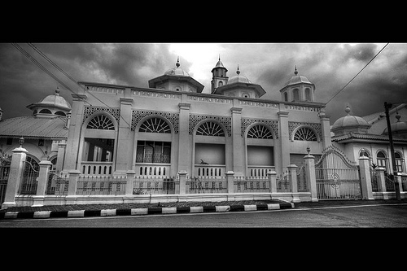

Slide 26
Pujian Kepada Allah S.W.T.
الْحَمْدُ لِلَّهِ
Segala puji-pujian hanya bagi Allah S.W.T.

Slide 27
Syahadah
وَأَشْـهَدُ أَنْ لآ إِلَهَ إِلاَّ اللهُ وَلاَ نَعْبُدُ إِلاَّ إِيَّاهُ،
وَأَشْهَدُ أَنَّ مُحَمَّدًا عَبْدُهُ وَرَسُوْلُهُ
Aku bersaksi bahawa tiada tuhan melainkan Allah Yang kami tidak menyembah melainkan kepadaNya.
Aku juga bersaksi bahawa Nabi Muhammad S.A.W. adalah hambaNya dan rasulNya.

Slide 28
Selawat
اللَّهُمَّ صَلِّ وَسَلِّمْ وَبَارِكْ عَلَى سَيِّدِنَا مُحَمَّدٍ وَعَلَى آلِهِ وَأصْحَابِهِ، وَمَنْ اهْتَدَى بِهُدَاه.
Ya Allah, cucurilah rahmat,sejahtera dan barakah ke atas Nabi Muhammad S.A.W., keluarganya dan seluruh sahabatnya dan mereka yang mendapat petunjuk .

Slide 29
Wasiat Taqwa
، فَيَا أَيُّهَا النَّاسُ
إِتَّقُوْا اللهَ رَبَّكُمْ، وَأَطِيْعُوْا اللهَ وَرَسُوْلَهُ،
إِنْ كُنْتُمْ مُؤْمِنِيْنَ.
Wahai Manusia
Bertaqwalah kepada Allah Tuhan kamu, Dan taatilah Allah Dan RasulNya sekiranya kamu orang beriman.

Slide 30
Pesanan Takwa
Bertaqwalah kepada Allah
Buat Bekalan sebelum
ke akhirat
Sebaik bekalan adalah bertaqwa kepada Allah

Slide 31
Rawat Rasuah dengan cara berikut antaranya:
Buangkan sebab-sebab yang mendorong gejala rasuah
1
Tingkatkan pemantauan.
2
Rampas habuan hasil rasuah.
3
Ulama’ dan Umara’ berganding bahu benteras rasuah.
4

Slide 32
Firman Allah dalam
Surah Al Maaidah Ayat 63
لَوْلاَ يَنْهَاهُمُ الرَّبَّانِيُّونَ وَالأَحْبَارُ عَن قَوْلِهِمُ الإِثْمَ وَأَكْلِهِمُ السُّحْتَ لَبِئْسَ مَا كَانُواْ يَصْنَعُونَ
“Alangkah baiknya kalau ketua-ketua agama dan pendeta-pendeta mereka melarang mereka dari mengeluarkan perkataan – perkataan dusta dan dari memakan yang haran?Sesungguhnya amatlah buruk apa yang telah mereka kerjakan.”

Slide 33
Firman Allah ……
Surah Al Ahzab Ayat 56
إِنَّ اللهَ وَمَلآئِكَتَهُ يُصَلُّونَ عَلَى النَّبِيِّ
يَآ أَيُّهَا الَّذِينَ ءَامَنُوا صَلُّوا عَلَيْهِ وَسَلِّمُوا تَسْلِيمًا

Slide 34
Maksudnya :-
“Sesungguhnya Allah Taala
Dan Para Malaikat Sentiasa Berselawat
Ke Atas Nabi (Muhammad),
Wahai Orang-orang Beriman! Berselawatlah Kamu Ke Atasnya Serta Ucapkanlah Salam Sejahtera Dengan Penghormatan Ke Atasnya Dengan Sepenuhnya”.

Slide 35
Selawat

Slide 36
Doa :-
وَارْضَ اللَّهُمَّ عَنِ الْخُلَفَآءِ الرَّاشِدِيْن وَعَنْ بَقِيَّةِ الصَّحَابَةِ وَالْقَرَابَةِ أَجْمَعِيْن وَالتَّابِعِيْنَ وَتَابِعِي التَّابِعِيْنَ لَهُمْ بِإِحْسَانٍ إِلىَ يَوْمِ الدِّيْن.
Ya Allah, Kurniakanlah Keredhaan Kepada Khulafa’ Rasyidin Dan Sahabat Seluruhnya serta Para Tabiin Dengan Ihsan Hingga Hari Kemudian.

Slide 37
Doa :-
اَلَّلهُمَّ اغفِر لِلمُسلِمِينَ وَالْمُسلِمَاتِ وِالْمُؤمِنينَ وَالْمُؤمِنَاتِ اﻷَحياَءِ مِنهُم وَاﻷَموَاتِ
Ya Allah, Ampunkanlah Dosa Golongan Muslimin Dan Muslimat,mu’minin Dan Mu’minaat Samada Yang Masih Hidup Atau Yang Telah Mati.

Slide 38
Ya Allah,
Peliharakanlah Seri Paduka Baginda Yang Dipertuan Agong
Al Wathiqu Billah Tuanku Mizan Zainal Abidin
Ibni Al Marhum Sultan Mahmud
Al Muktafibillah Shah Dan Seri Paduka Baginda Raja Permaisuri Agong Tuanku Nur Zahirah. Peliharakanlah Zuriat-zuriatnya Serta Kaum Kerabatnya.

Slide 39
Ya Allah,
Peliharakanlah Pemangku Raja, Tengku Mohammad Ismail Ibna
Al-Wathiqi Billah Sultan Mizan
Zainal Abidin.
Dan Peliharakanlah Jua Pemimpin-Pemimpinnya, Ulama-Ulamanya, Pekerja-Pekerja Serta Seluruh Rakyatnya Dari Kalangan Umat Islam Dengan RahmatMu.
Wahai Tuhan Yang Maha Penyayang.

Slide 40
Doa
Ya Allah …
Muliakanlah Islam dan orang-orang islam,hinakanlah kesyirikan dan orang-orang yang syirik serta kekufuran dan orang-orang yang kufur.Musnahkanlah musuh-musuh agama.Jadikanlah negeri kami negeri yang aman dan makmur serta negeri-negeri orang islam yang lain dengan rahmatMu.

Slide 41
Doa
Ya Allah…
Ampunkanlah dosa-dosa kami dan saudara-saudara kami yang terdahulu telah beriman dan janganlah engkau biarkan kedengkian dalam hati kami terhadap orang-orang yang beriman.Sesungguhnya Engkau Maha Penyantun dan Maha Penyayan.
Ya Allah..
Jinakkanlah hati-hati kami dan perbaikilah hubungan antara kami dan jadikanlah kami golongan yang mendapat petunjuk.

Slide 42
Doa
Ya Allah …
Kami Telah Menzalimi Diri Kami Sendiri Dan Sekiranya Engkau Tidak Mengampunkan Kami Dan Merahmati Kami Nescaya Kami Akan Menjadi Orang Yang Rugi.
Ya Allah…
Kurniakanlah Kepada Kami Kebaikan
Di Dunia Dan Kebaikan Di Akhirat Serta Hindarilah Kami Dari Seksaan Neraka.

Slide 43
Wahai Hamba-hamba Allah….
Sesungguhnya ALLAH menyuruh berlaku adil, dan berbuat kebaikan, serta memberi bantuan kepada kaum kerabat dan melarang daripada melakukan perbuatan-perbuatan keji dan mungkar serta kezaliman. Ia mengajar kamu (dengan suruhan dan larangannya ini) supaya kamu mengambil peringatan mematuhinya.

Slide 44
Maka Ingatlah Allah Yang Maha Agung Nescaya Dia Akan Mengingatimu
Dan Bersyukurlah Di Atas Nikmat-nikmatnya Nescaya Dia Akan Menambahkan Lagi Nikmat Itu Kepadamu, dan Pohonlah
Dari Kelebihannya, Nescaya Akan Diberikannya Kepadamu. Dan Sesungguhnya Mengingati Allah Itu Lebih Besar (Faedah Dan Kesannya) Dan (Ingatlah) Allah Mengetahui Apa Yang Kamu Kerjakan.

Slide 45
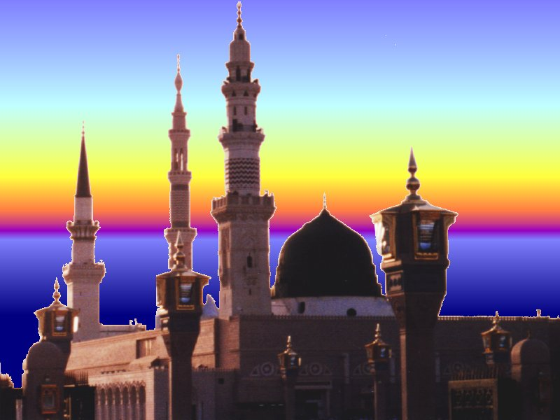
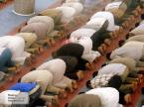
“Lurus dan rapatkan saf anda kerana saf yang lurus termasuk dalam kesempurnaan solat”

